Slide 1

Hello,
KDT 웹 개발자 양성 프로젝트
1기! 4th
with

Slide 2
이력서 업데이트

Slide 3


Slide 4
<!DOCTYPE html>
<html lang="en">
<head>
<meta charset="UTF-8">
<meta http-equiv="X-UA-Compatible" content="IE=edge">
<meta name="viewport" content="width=device-width, initial-scale=1.0">
<title>Document</title>
<style>
span {
display: inline-block;
vertical-align: baseline;
width: 100px;
height: 100px;
}
.test1 {
background-color: orange;
}
.test2 {
font-size: 30px;
background-color: skyblue;
}
.test3 {
font-size: 50px;
background-color: yellow;
}
</style>
</head>
<body>
<span class="test1"></span>
<span class="test2">2</span>
<span class="test3">1</span>
</body>
</html>
Vertical
-align

Slide 5
Border

Slide 6
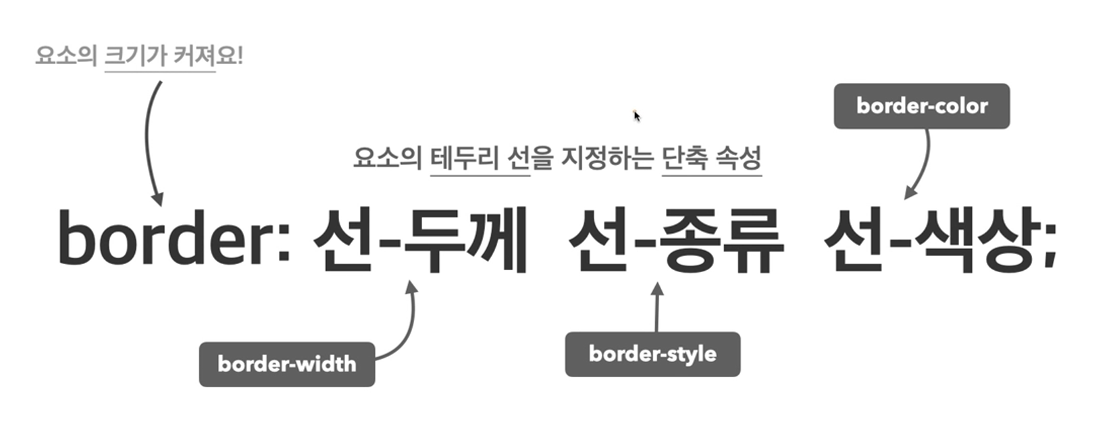

Slide 7
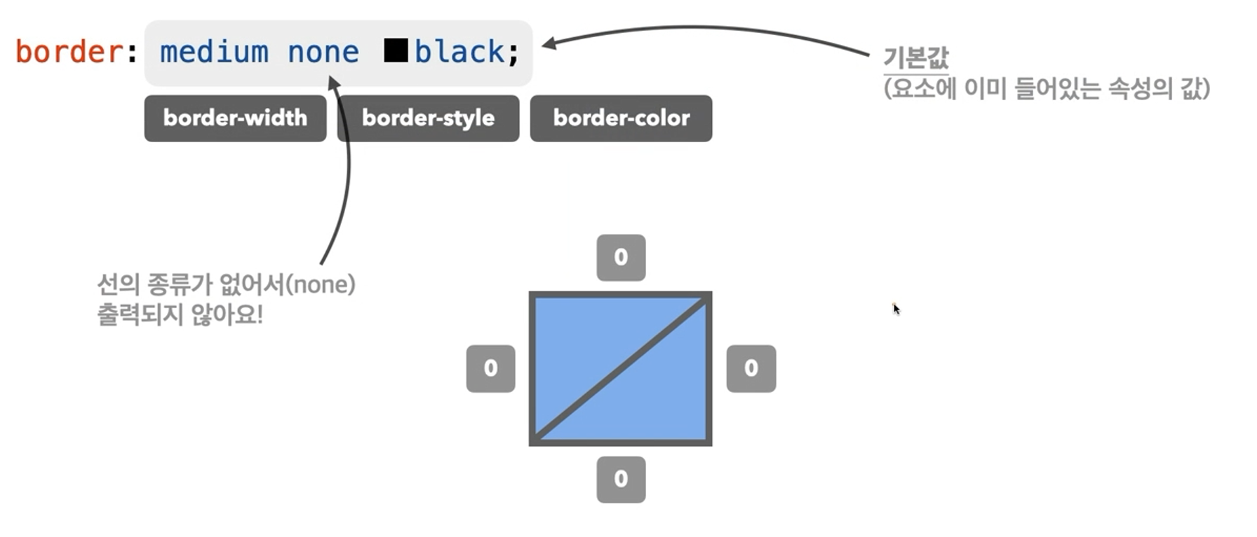

Slide 8
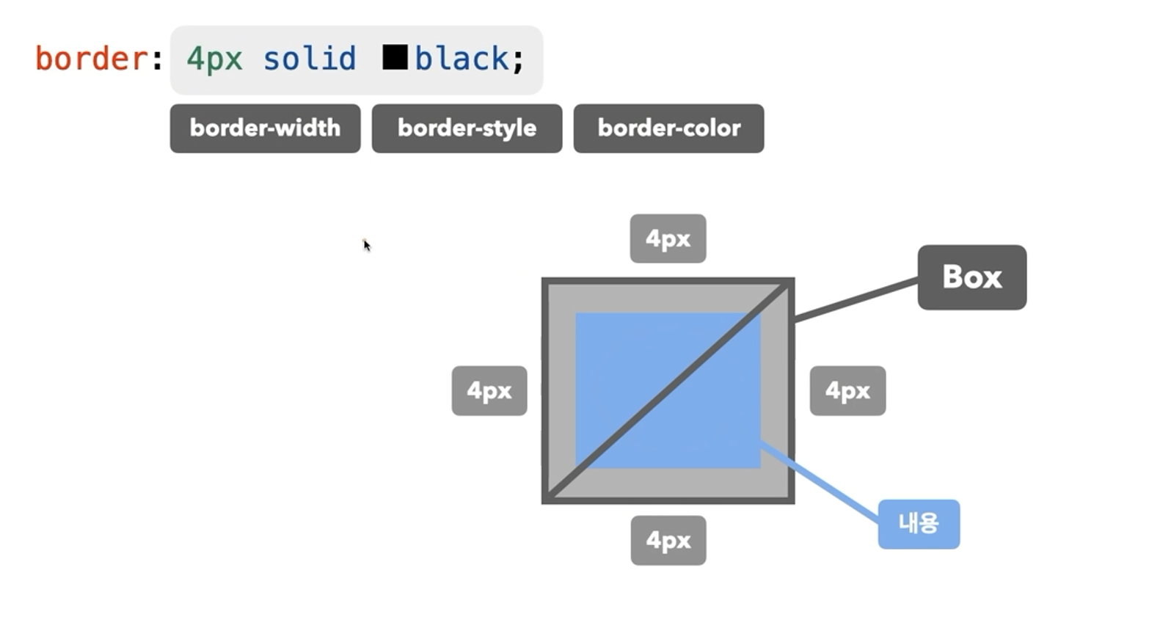

Slide 9
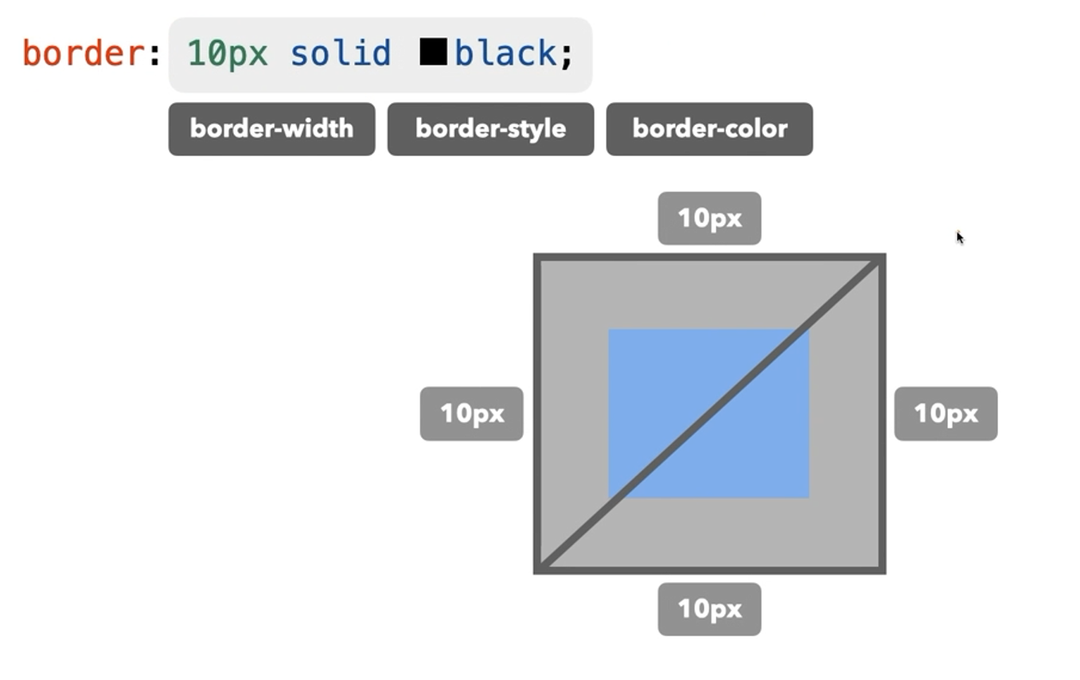

Slide 10
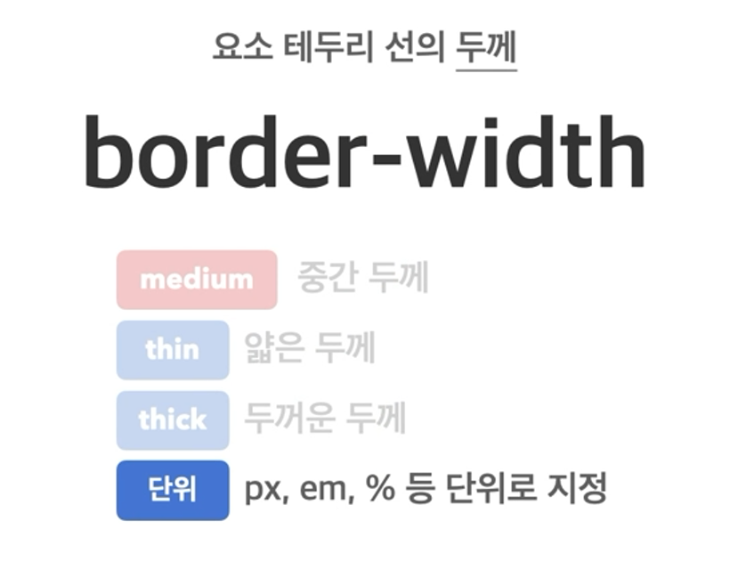

Slide 11
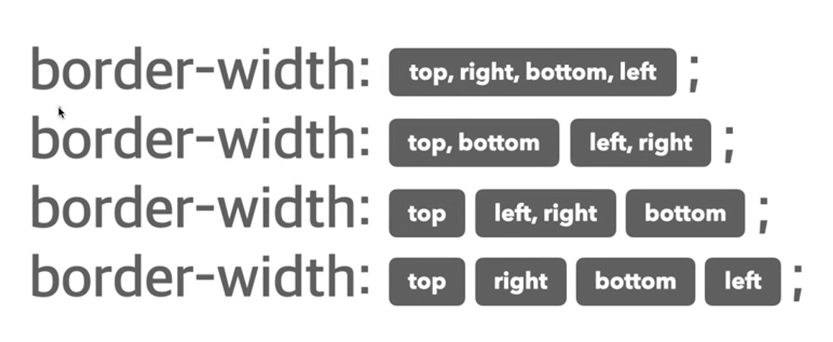
Border-width, 단축 속성 정리

Slide 12
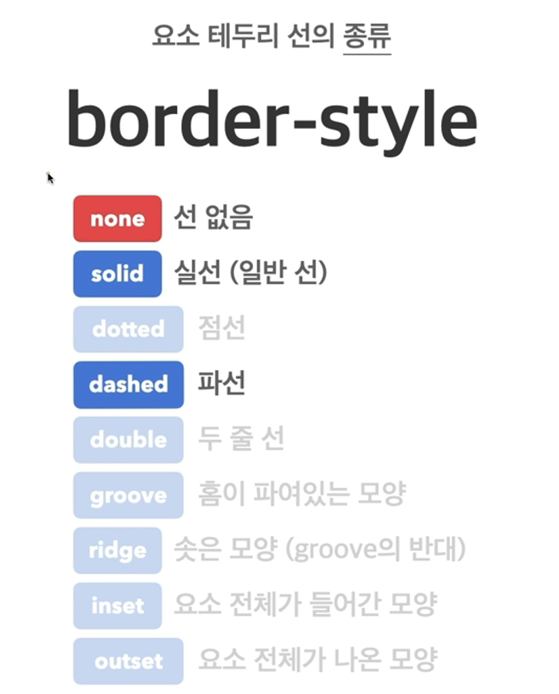

Slide 13
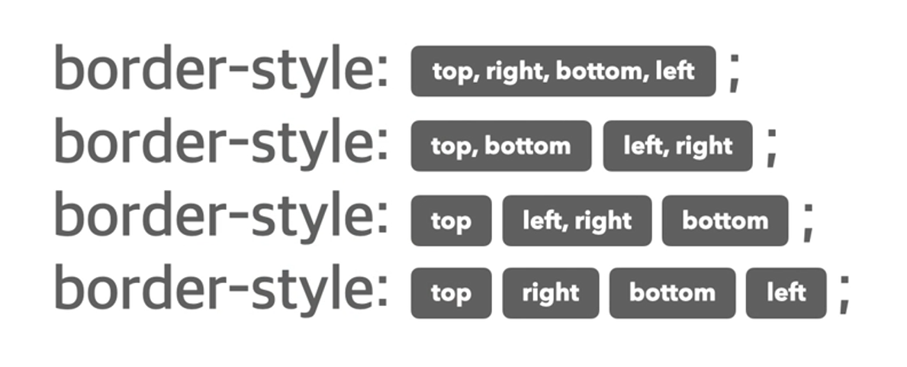
Border-style, 단축 속성 정리

Slide 14
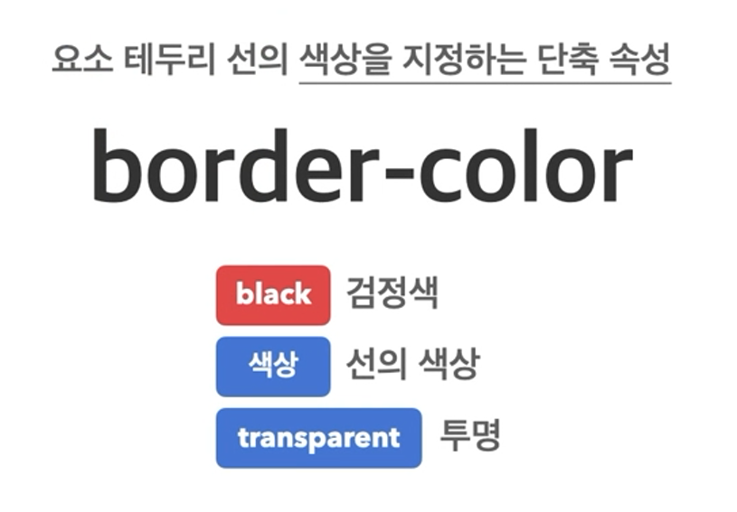

Slide 15
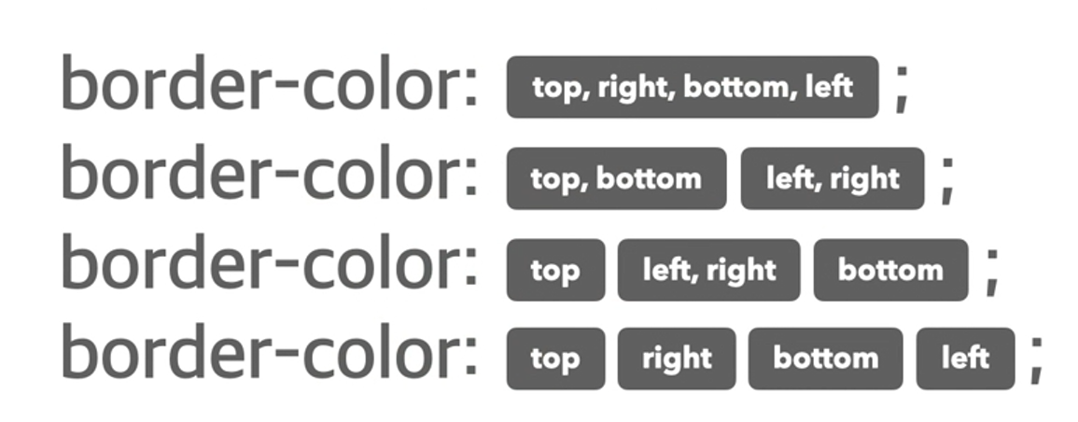
Border-color, 단축 속성 정리

Slide 16
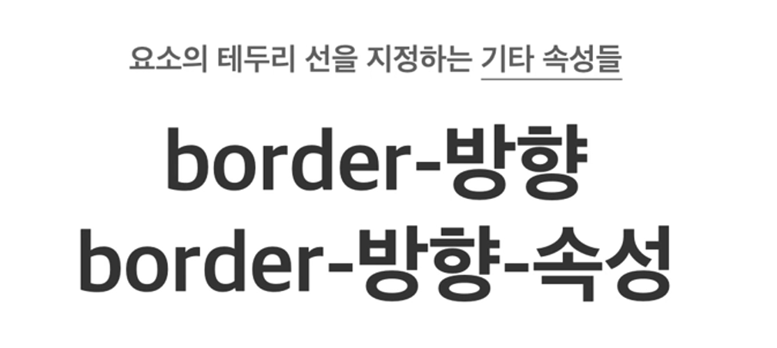

Slide 17
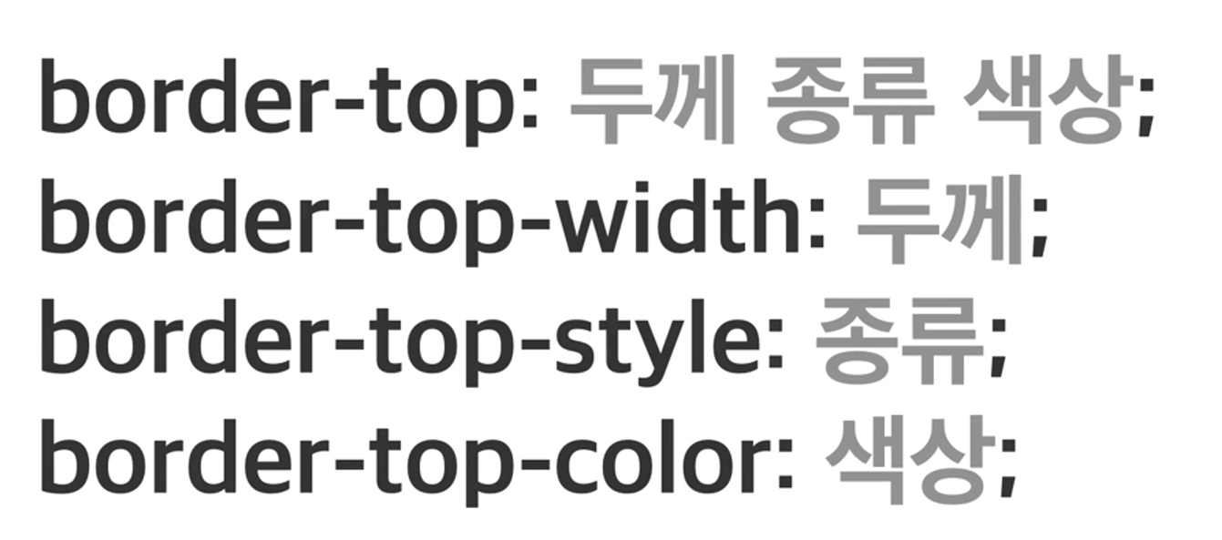

Slide 18
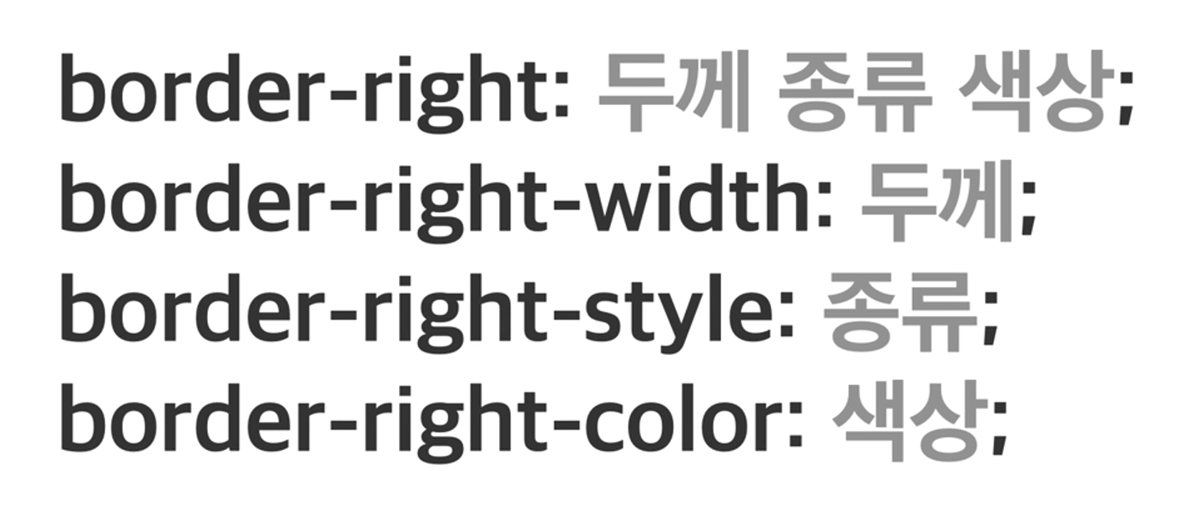

Slide 19
실습, 테두리 그리기
Border 속성으로 테두리 적용하기 x 5 개(각각 클래스 부여)
Border-width 속성으로 4 방향 테두리 두께 변경하기
Border-style 속성으로 4 방향 테두리 스타일 변경하기
Border-color 속성으로 4 방향 테두리 색상 변경하기
Border-방향 속성으로 모든 방향의 테두리 스타일이 다른 div 완성하기

Slide 20
Border-radius

Slide 21
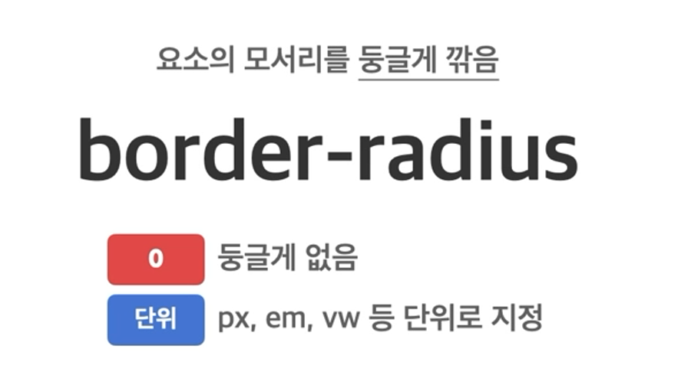

Slide 22
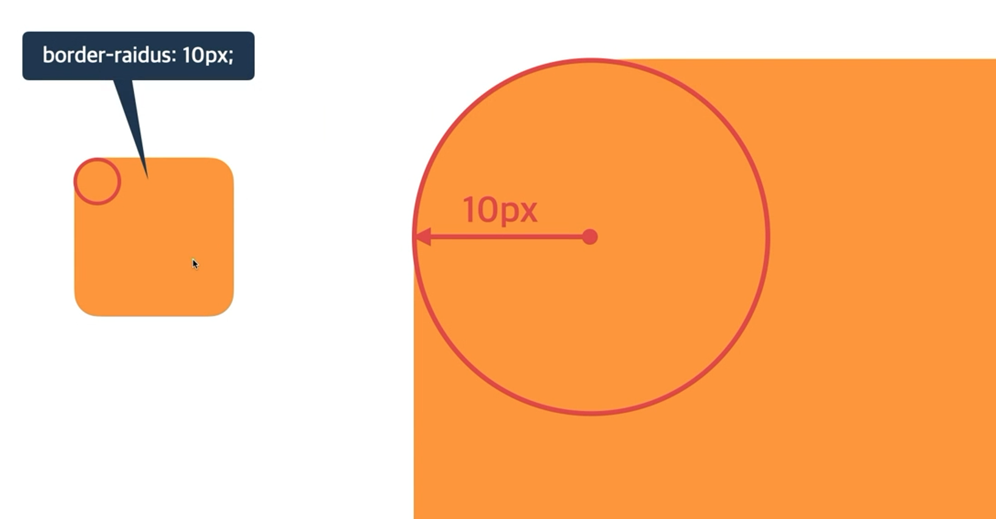

Slide 23
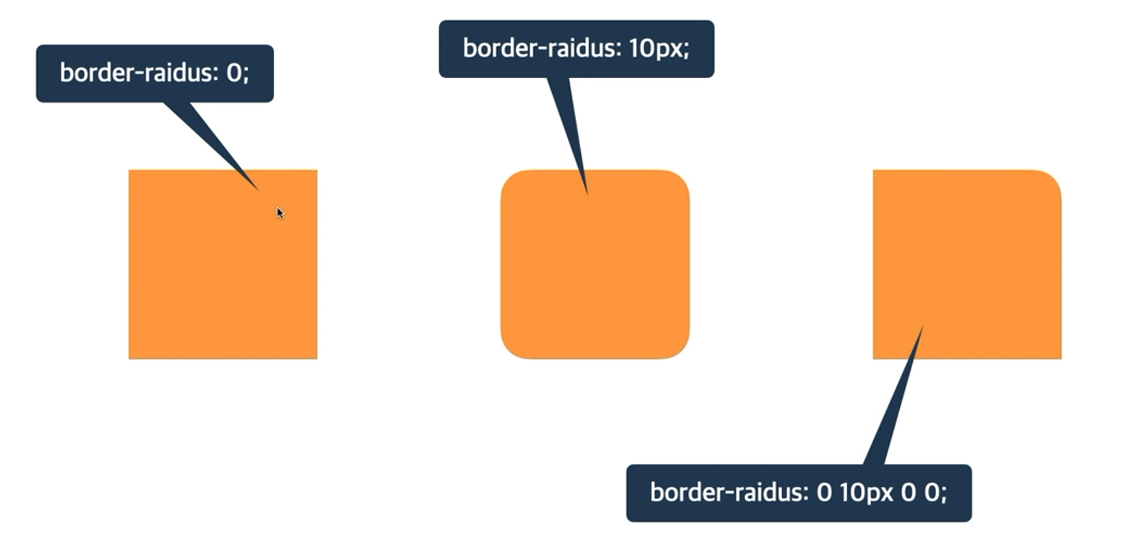

Slide 24
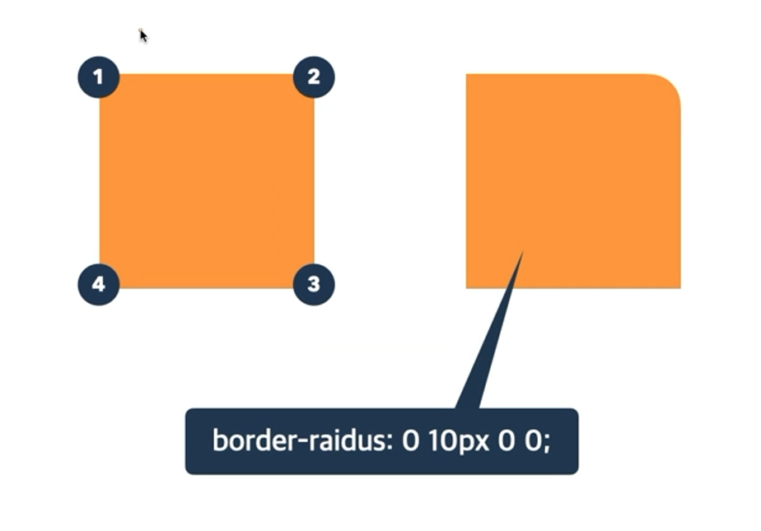

Slide 25
Box-sizing

Slide 26
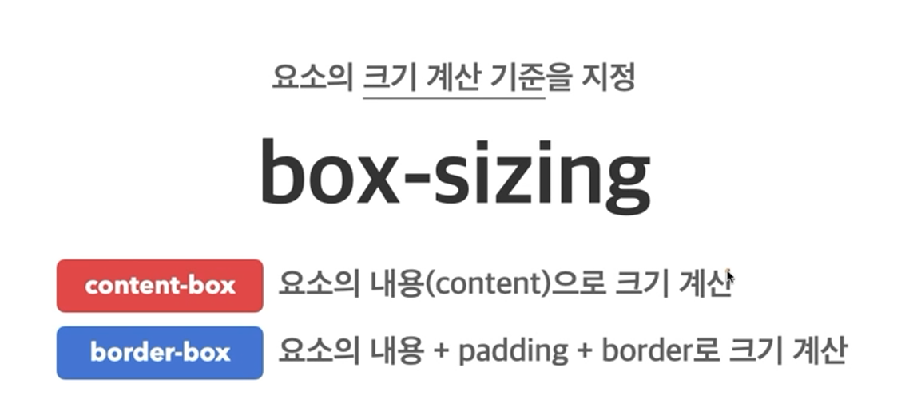

Slide 27
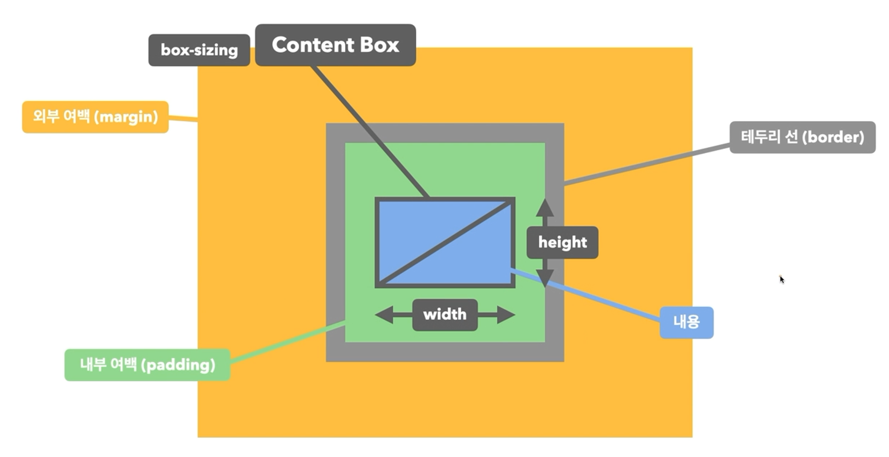

Slide 28
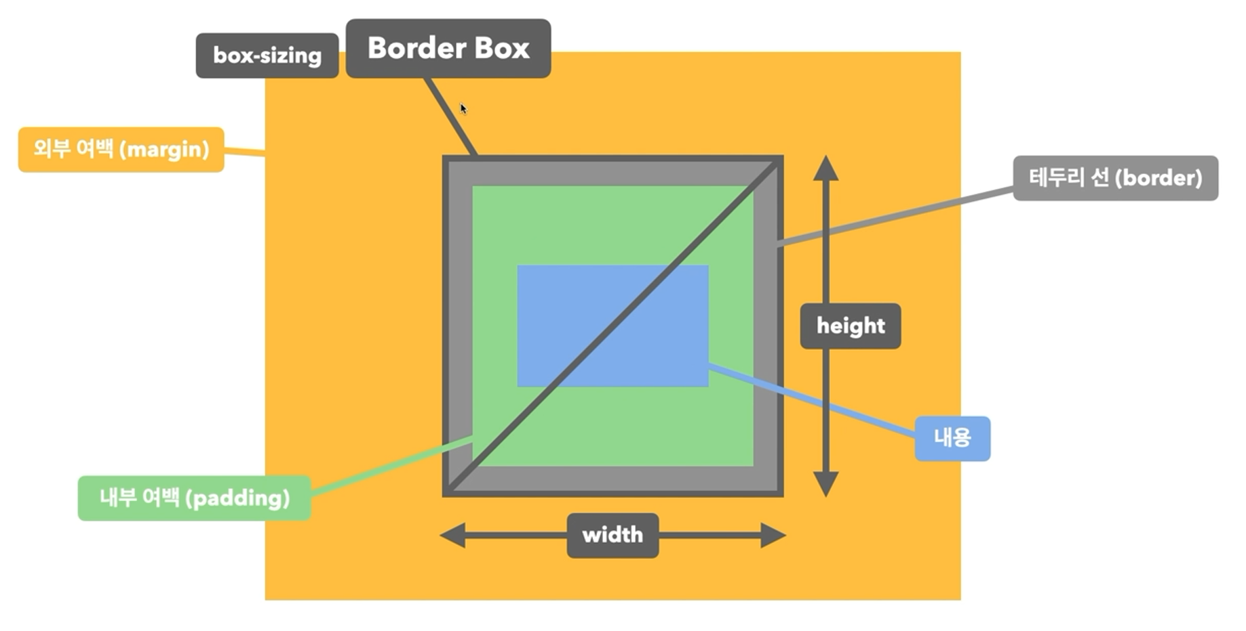

Slide 29
실습, 크기 비교하기
Width 100px, height 100px, padding 20px,border 10px solid red, 배경 오렌지인 div 2개 선언
하나는 content-box, 하나는 border-box 로 속성을 주고 둘의 크기를 비교

Slide 30
Overflow

Slide 31
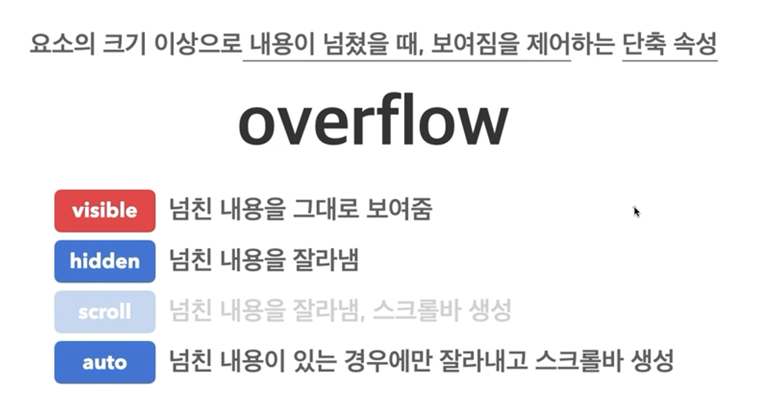

Slide 32
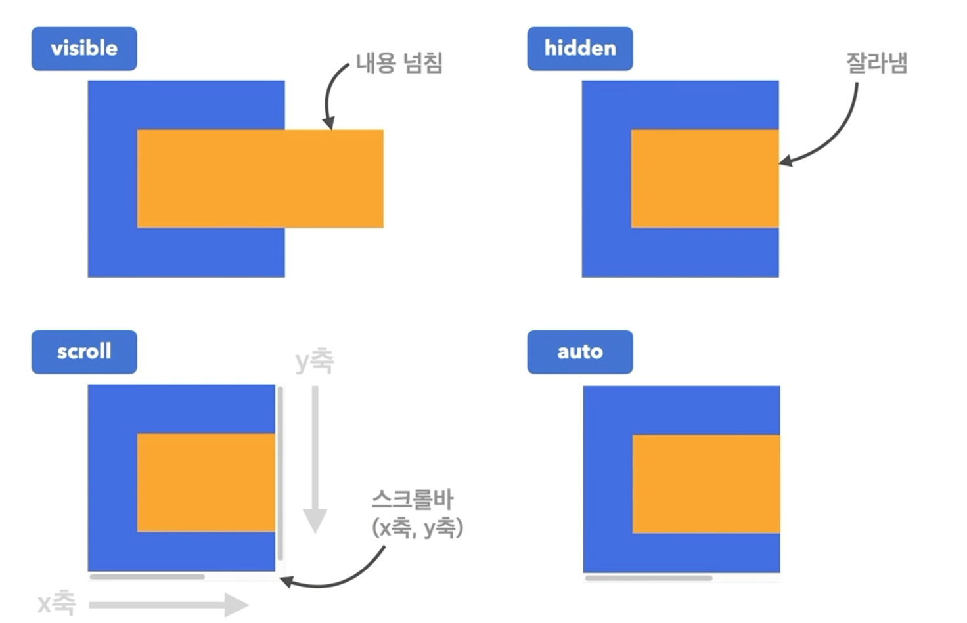

Slide 33
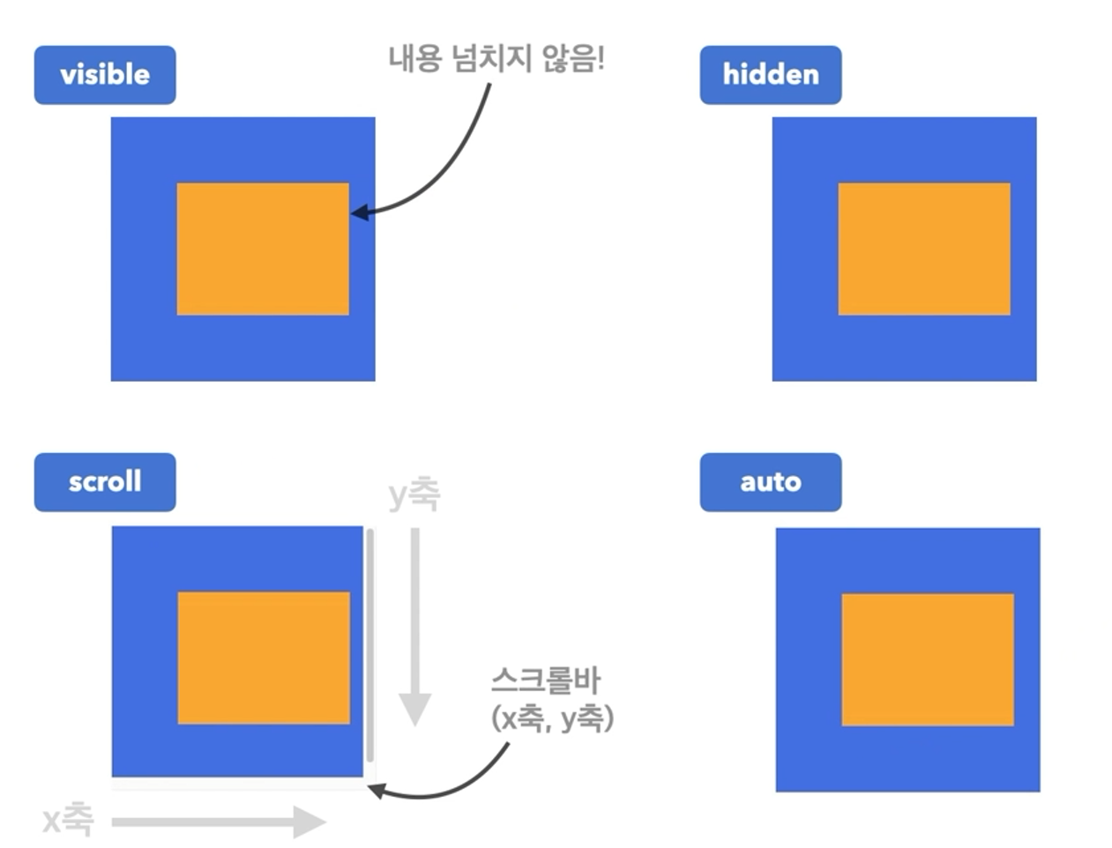

Slide 34
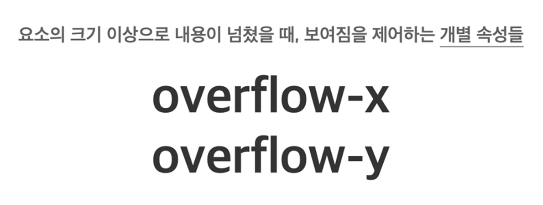

Slide 35
실습, 오버 플로우 사용하기
부모 div 요소의 크기를 200px 200px 배경 파란색으로 설정
자식 div 요소의 크기를 400px 100px 배경 오랜지로 설정
위와 같은 케이스를 4개 생성 후, overflow 속성을 각각 적용
자식 요소의 크기를 100px 400px 로 변경 후, overflow 속성을 각각 적용

Slide 36
Display

Slide 37
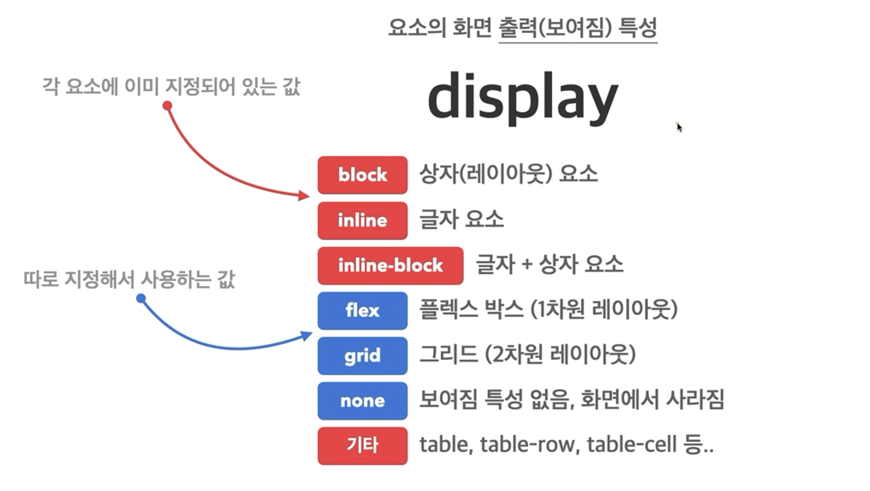

Slide 38
실습, Display: none
div 요소의 크기를 200px 200px 배경 파란색으로 설정
해당 div에 마우스가 올라가면 요소가 사라지도록 만들기

Slide 39
Opacity

Slide 40
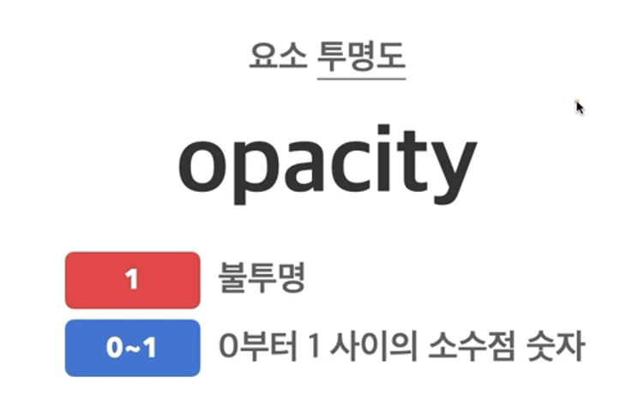

Slide 41
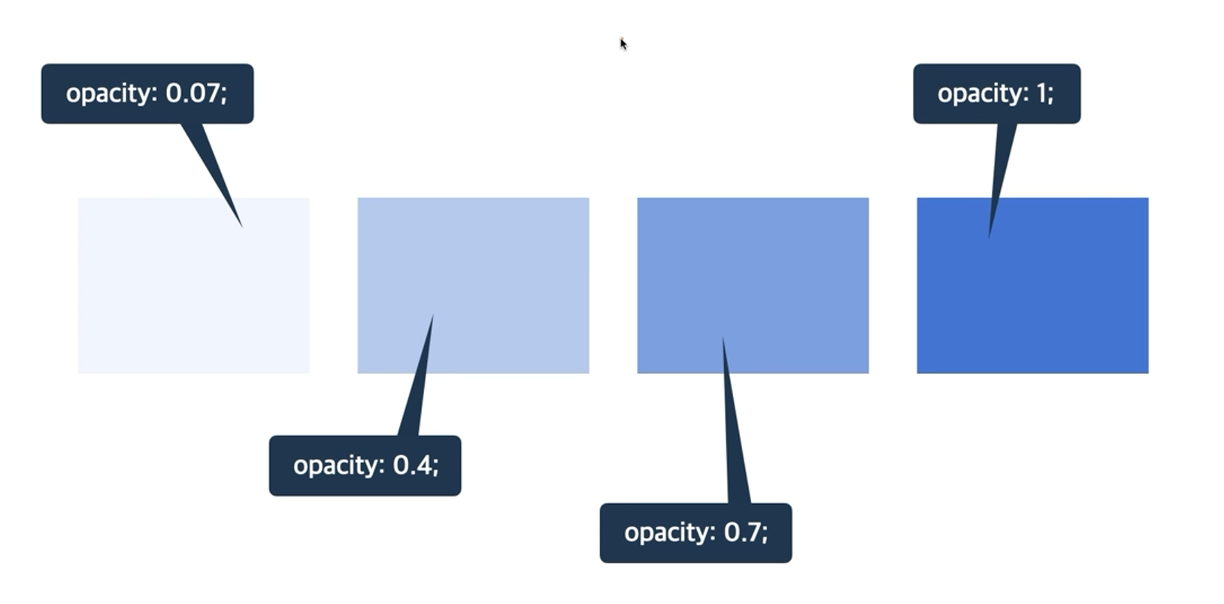

Slide 42
실습, 투명도 적용하기
div 요소의 크기를 200px 200px 배경 파란색으로 설정 x 4
각각 원하는 opacity 속성을 적용하기!

Slide 43
Visibility

Slide 44
요소를 숨기는 3가지 방법!
opacity(투명하게 만들기)
모습만 숨기는 방법 / 속성 남음 / 자리 차지
visibility : hidden
모습과 속성을 숨기는 방법 / 자리 차지
display : none
그냥 없애 버리는 방법 / 자리도 사라짐

Slide 45
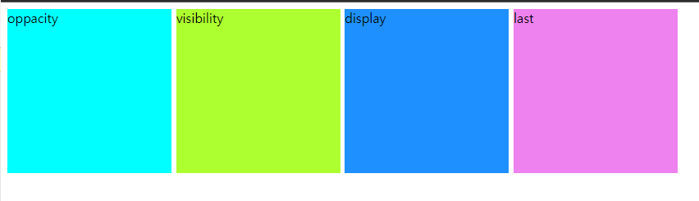
<!DOCTYPE html>
<html lang="en">
<head>
<title>Document</title>
<style>
div {
width: 200px;
height: 200px;
cursor: pointer;
display: inline-block;
}
.oppacity {
background-color: aqua;
opacity: 1;
}
.visibility {
background-color: greenyellow;
visibility: visible;
}
.display {
background-color: dodgerblue;
}
.last {
background-color: violet;
}
</style>
</head>
<body>
<div class="oppacity">oppacity</div>
<div class="visibility">visibility</div>
<div class="display">display</div>
<div class="last">last</div>
</body>
</html>

Slide 46
Font

Slide 47
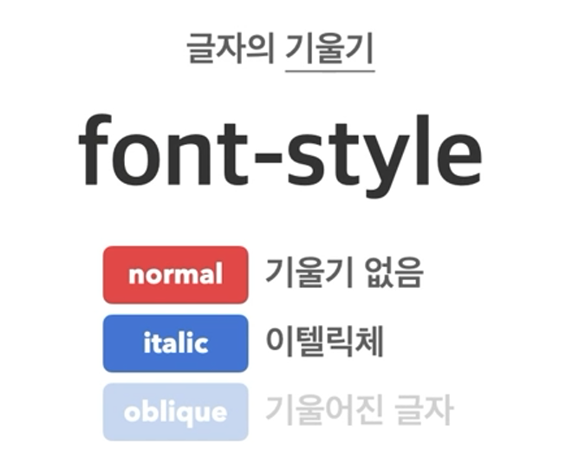

Slide 48
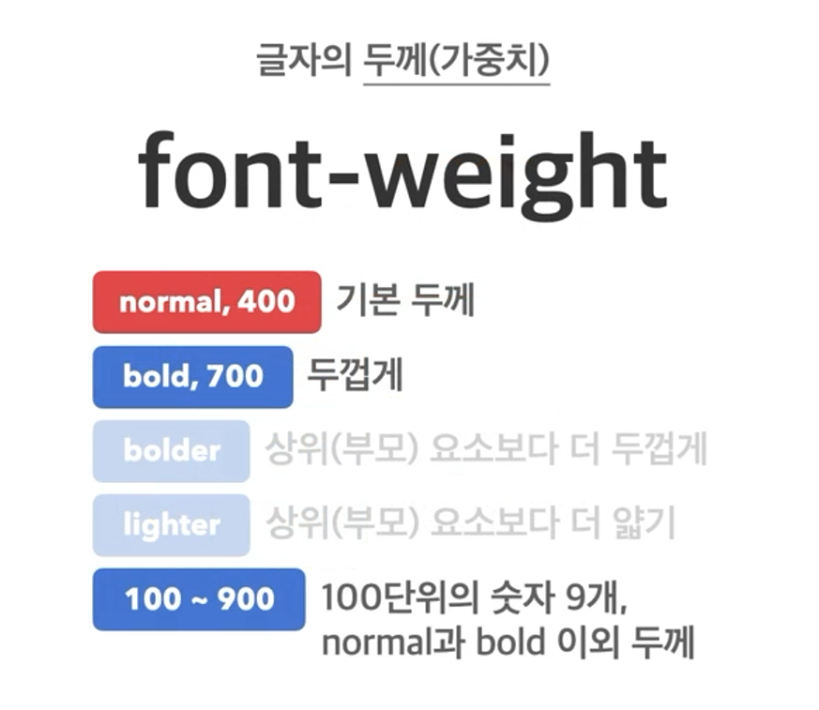

Slide 49
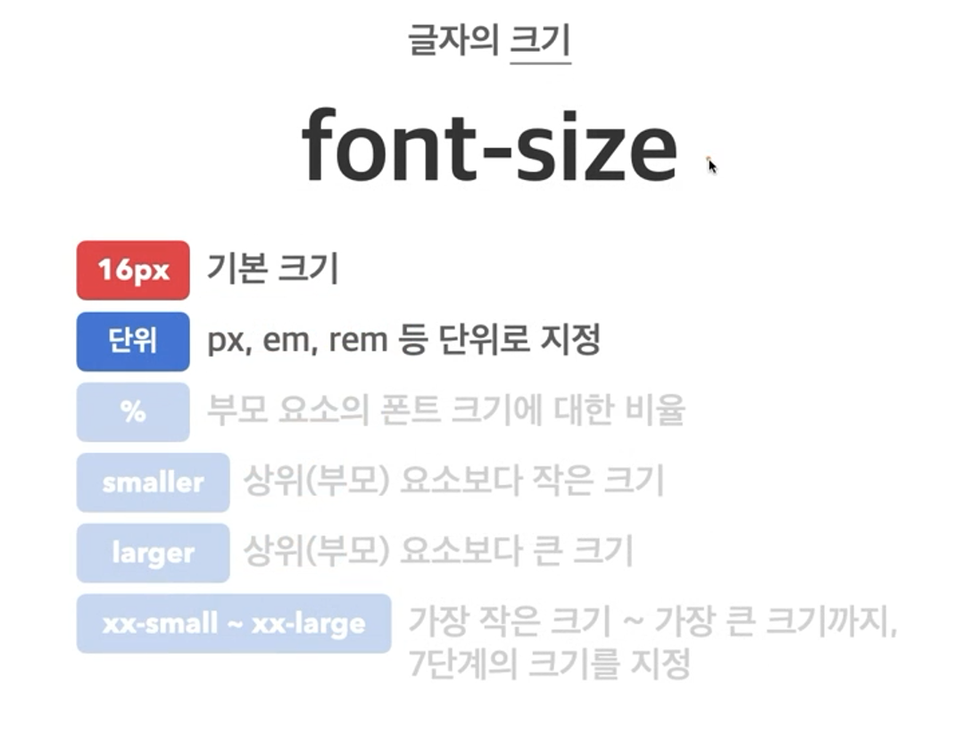

Slide 50
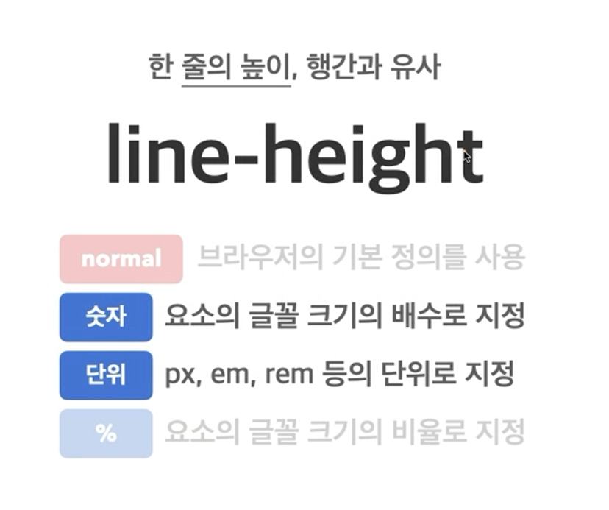

Slide 51
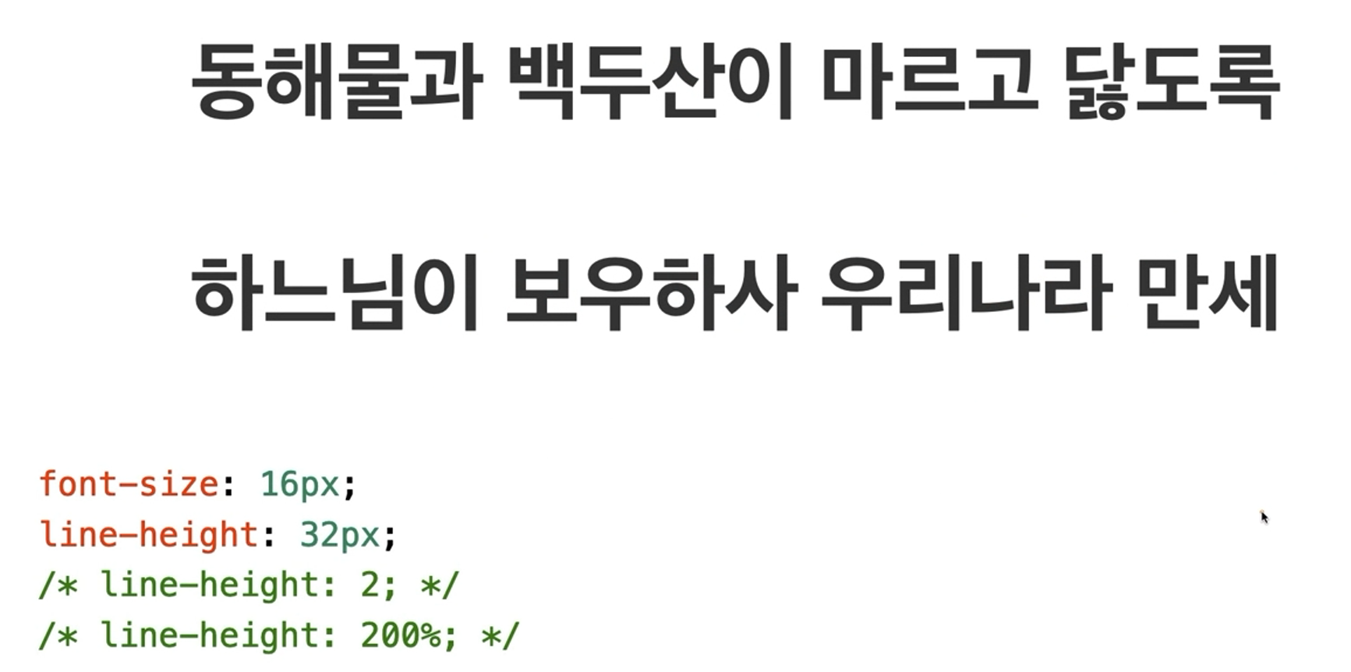

Slide 52
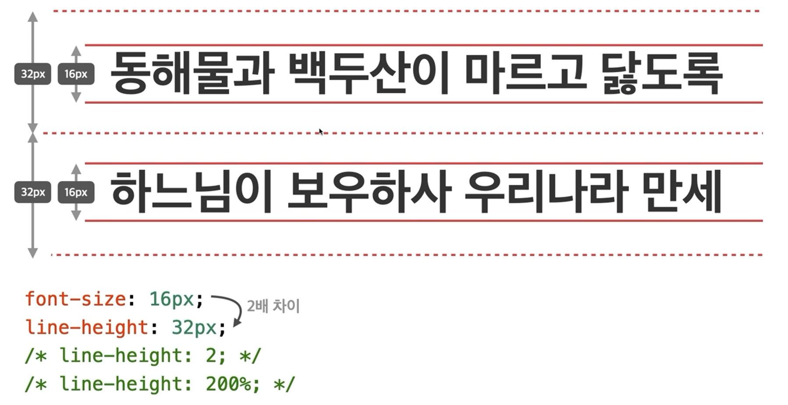

Slide 53
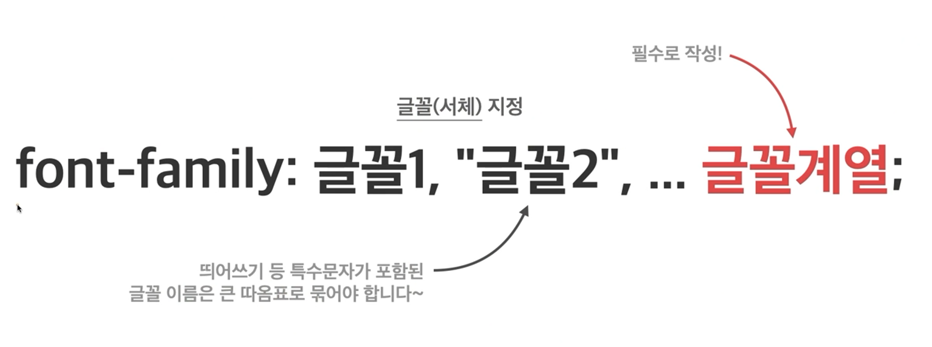
Notes:
후보 개념, 글꼴 1부터 시도, 네이버 폰트 확인

Slide 54
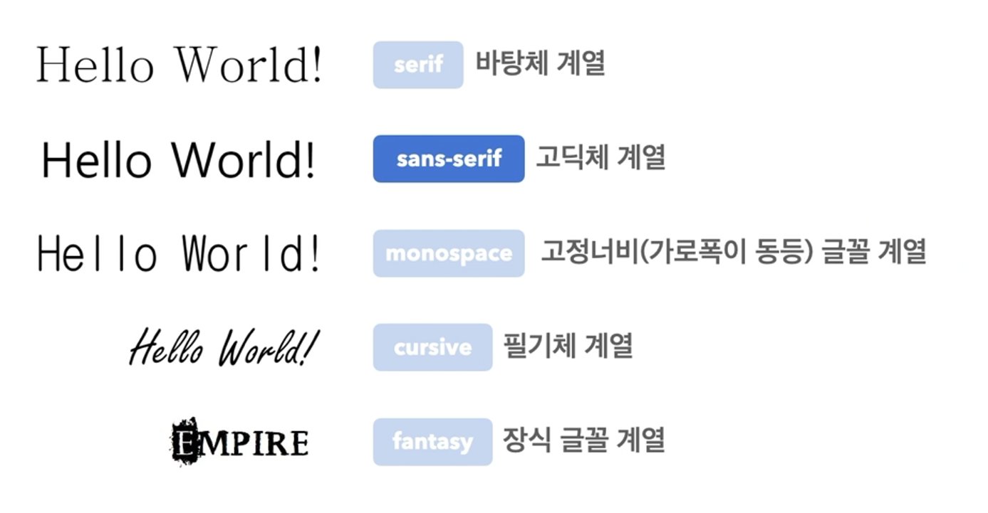

Slide 55
문자에 대한 속성

Slide 56
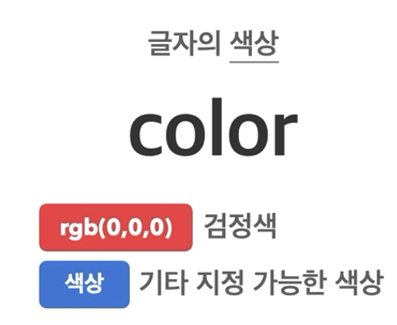

Slide 57
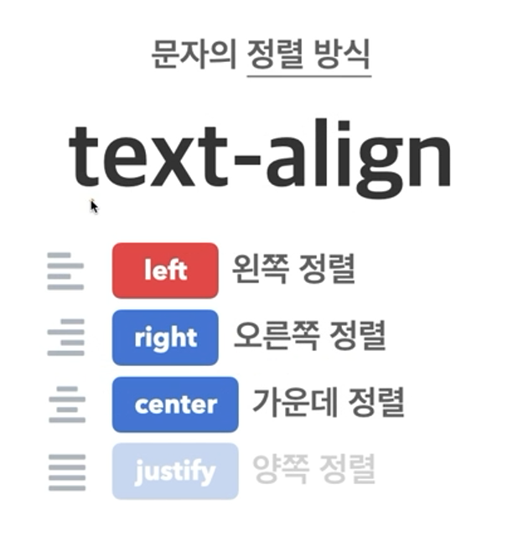

Slide 58
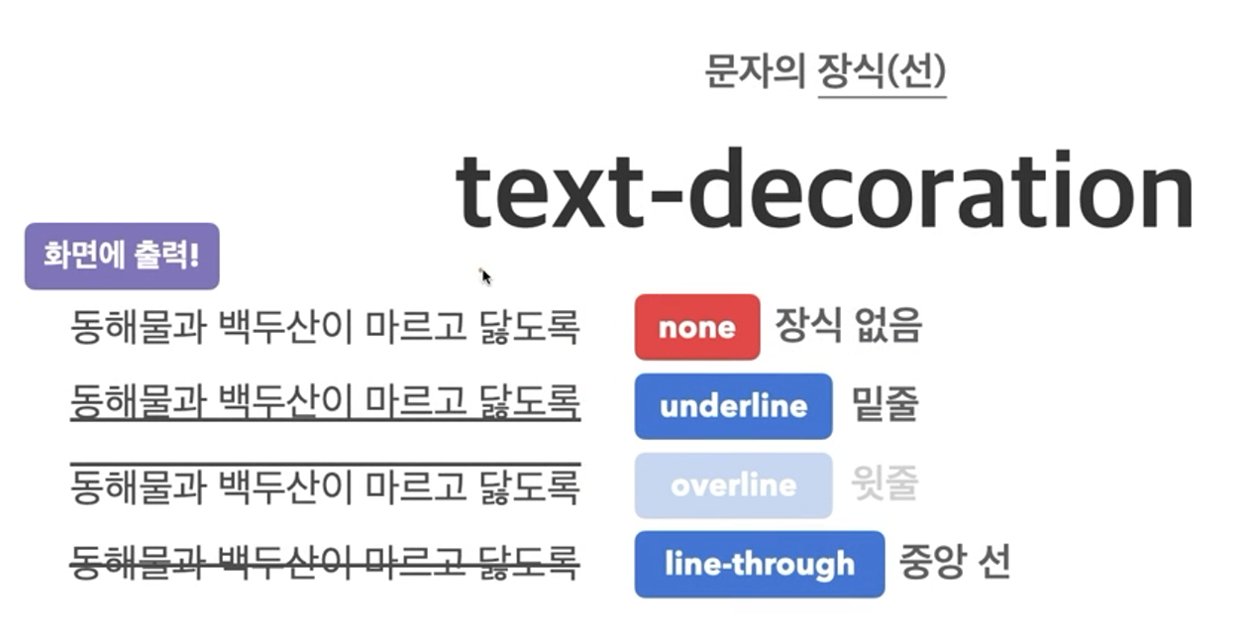

Slide 59
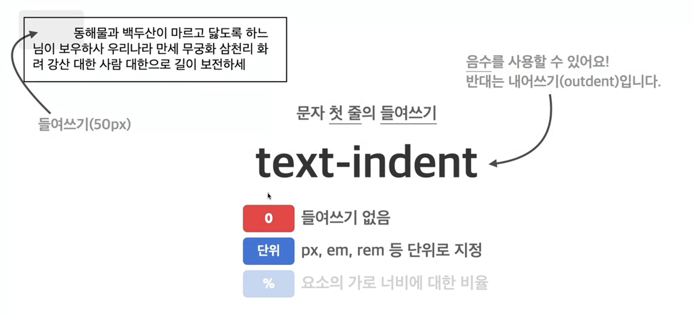

Slide 60
실습, 문자 속성 사용하기
각각의 span 요소 3개를 선언
각각 span 에 원하는 내용 입력
각각 span 요소에 각기 다른 font-family, font-size, font-weight, line-height, text-decoration 적용
첫번째 span 은 왼쪽 정렬, 두번째는 중앙, 세번째는 가운데 정렬

Slide 61
배경

Slide 62
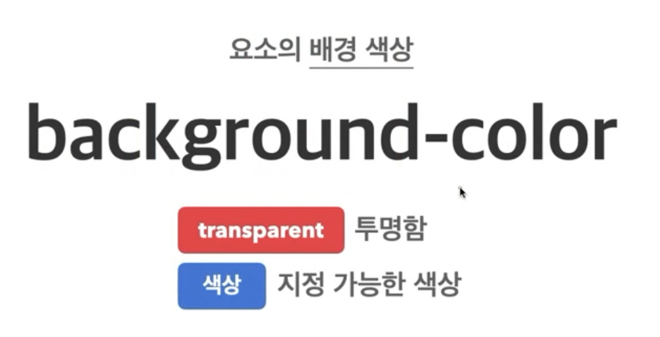

Slide 63
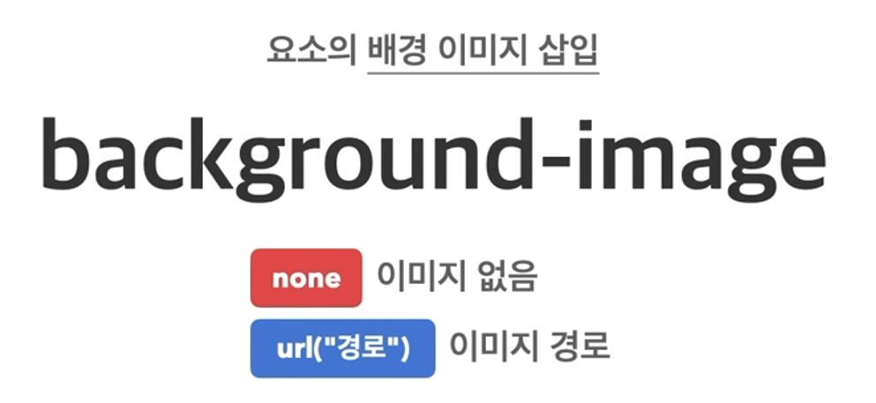

Slide 64
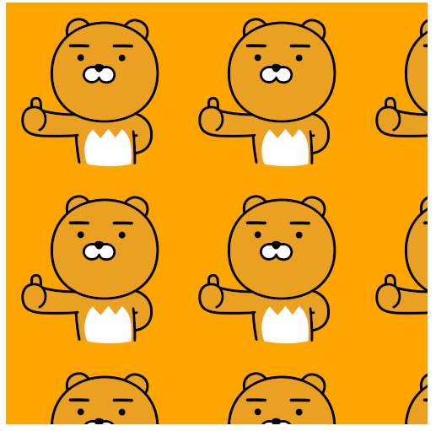
백그라운드 컬러 위에 이미지!
<style>
div {
background-color: orange;
background-image: url("");
width: 500px;
height: 500px;
}
</style>

Slide 65
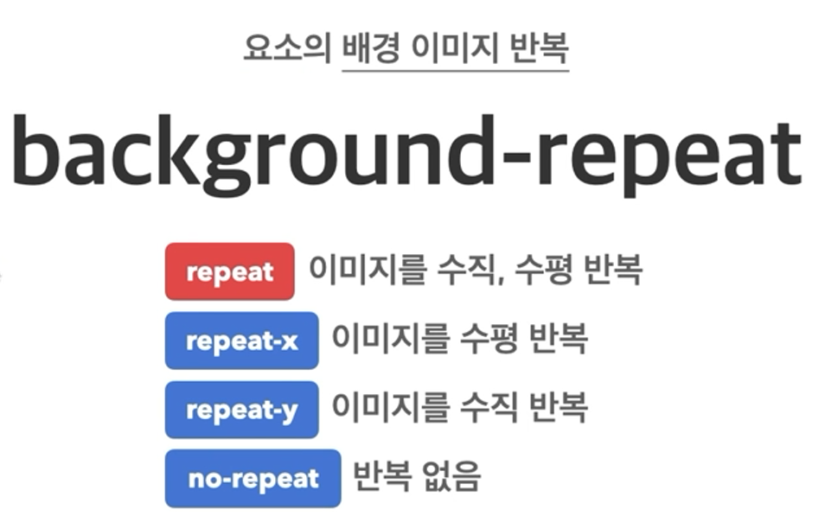

Slide 66
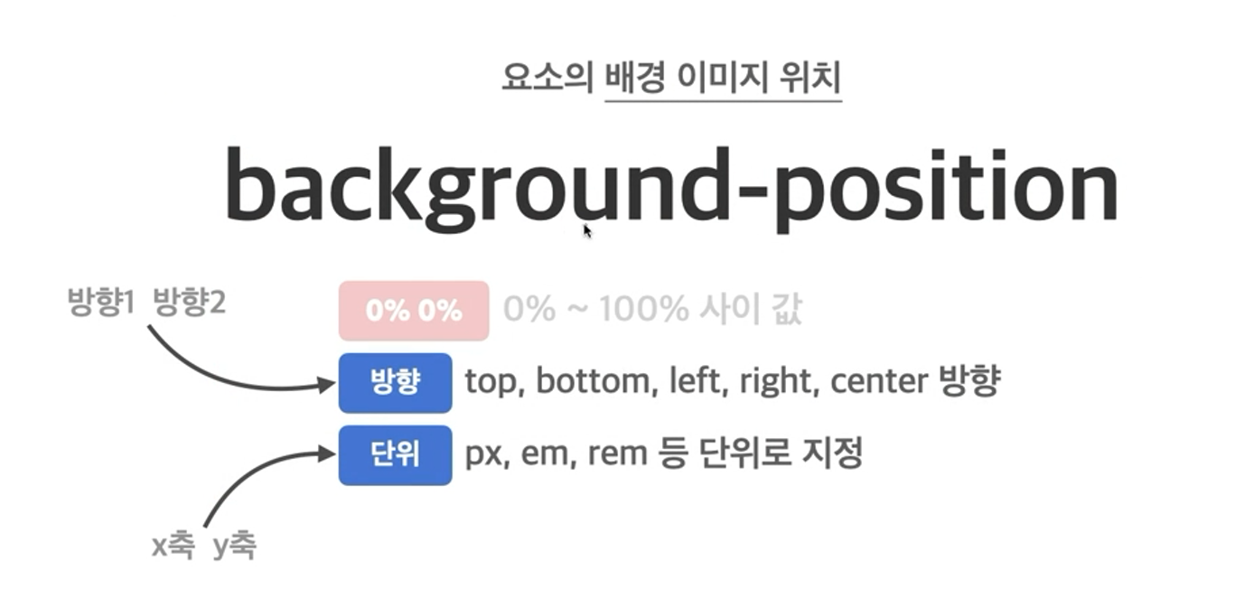
Notes:
X축 y축 시작 방향이 다른 점 알려드리기

Slide 67

Background-position: top right;

Slide 68
Background-position: center;

Slide 69
Background-position: 100px 30px;
30px
100px

Slide 70
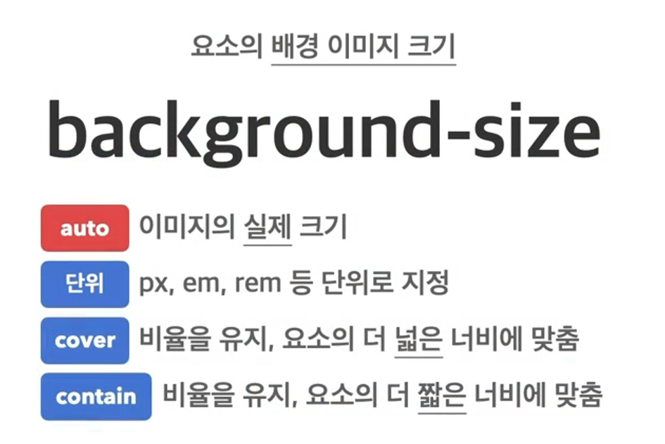

Slide 71
Background-size: cover;
Background-size: contain;

Slide 72
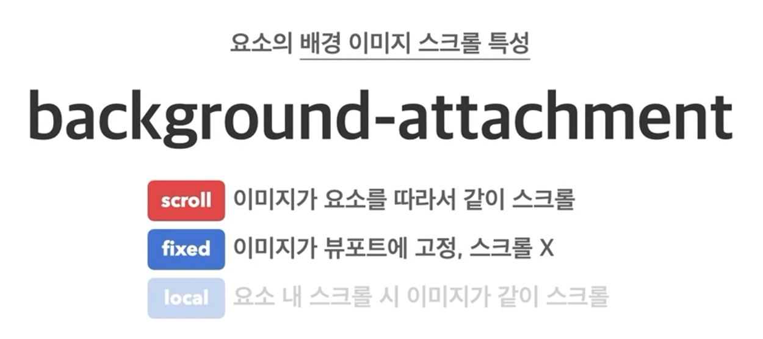

Slide 73
<style>
body {
height: 3000px;
}
div {
background-color: orange;
background-image: url("https://item.kakaocdn.net/do/d84248170c2c52303db27306a00fb861f604e7b0e6900f9ac53a43965300eb9a");
height: 900px;
background-size: cover;
background-attachment: scroll;
}
</style>

Slide 74
그라데이션 넣기!(알아만 두자!)
그라데이션 컬러를 백그라운드 요소로 삽입 가능
background : linear-gradient()
색상1 | 색상2 : 상하로 색 2개 지정
방향 | 색상1 | 색상2 : 해당 방향으로 색상 2개 지정(ex, 90deg blue red)
방향 | 색상1 | 색상1의 비중 | 색상2 : 색상 1의 비중을 % 로 지정
방향 | 색상1 | 색상2 | 색상3 : 색상 3개 사용
https://developer.mozilla.org/en-US/docs/Web/CSS/gradient/linear-gradient

Slide 75
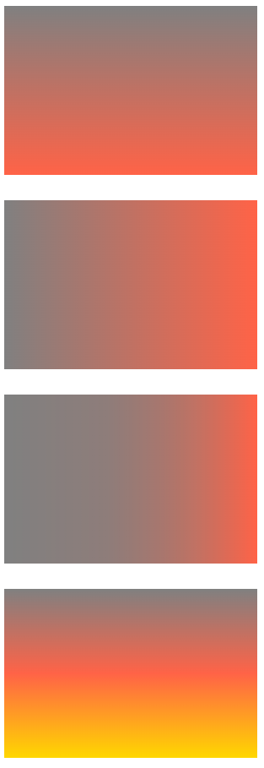
<!DOCTYPE html>
<html lang="en">
<head>
<title>Document</title>
<style>
div {
width: 300px;
height: 200px;
margin-bottom: 30px;
}
.grad-1 {
background: linear-gradient(grey, tomato);
}
.grad-2 {
background: linear-gradient(90deg, grey, tomato);
}
.grad-3 {
background: linear-gradient(90deg, grey, 75%, tomato);
}
.grad-4 {
background: linear-gradient(grey, tomato, gold);
}
</style>
</head>
<body>
<div class="grad-1"></div>
<div class="grad-2"></div>
<div class="grad-3"></div>
<div class="grad-4"></div>
</body>
</html>

Slide 76
실습, 배경 적용하기
800px 500px 배경색 하늘색 div 선언 x 3
1번 div
라이언 이미지 크기 그대로 수직 중앙에 배치, x 축으로만 반복하도록 설정
2번 div
라이언 이미지의 크기를 짧은 축에 맞추고, 왼쪽에서 100px 위에서 30px 떨어지도록 설정
3번 div
라이언 이미지의 크기를 긴 축에 맞추고, 포지션 값 조정해 보기

Slide 77
배치1

Slide 78
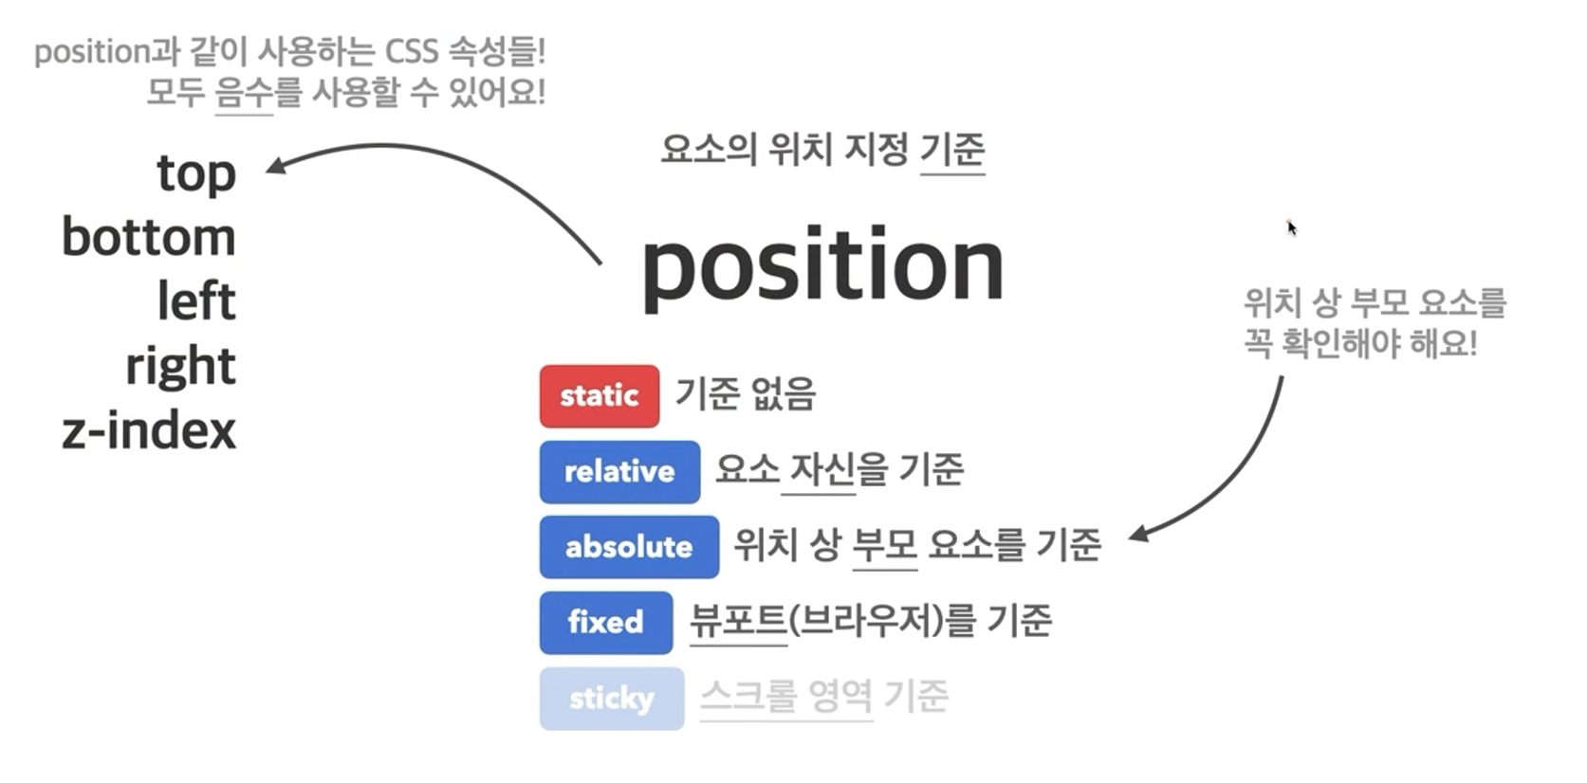

Slide 79
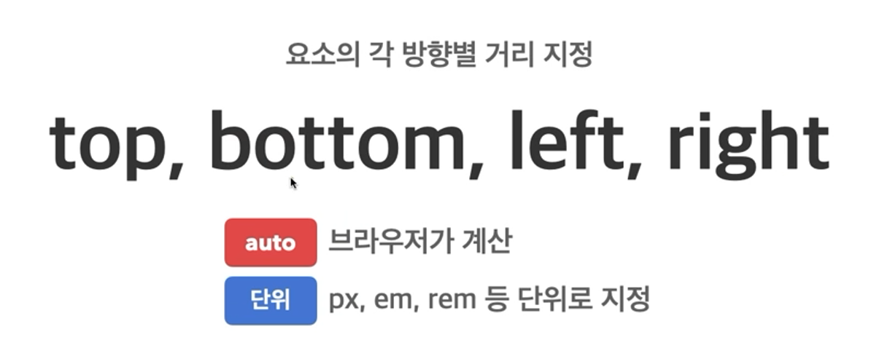

Slide 80
relative

Slide 81


Slide 82
absolute

Slide 83


Slide 84


Slide 85


Slide 86

Notes:
Wrap 부모 요소 추가해서 설명하기

Slide 87


Slide 88


Slide 89
fixed

Slide 90


Slide 91


Slide 92
실습, relative / absolute / fixed
수업 코드를 변경하여 아래의 기준을 충족 시키기
컨테이너의 크기를 500px, 500px 으로 변경
Item 1 은 자기 자신을 기준으로 왼쪽 50px, 위쪽 30px 에 위치
Item 2 는 컨테이너를 기준으로 오른쪽 30px, 아래쪽 100px 에 위치item 3 는 뷰포트를 기준으로 오른쪽 100px, 위 100px 에 위치 시키기

Slide 93


Slide 94


Slide 95


Slide 96


Slide 97


Slide 98
실습, 요소 쌓임 순서 및 z-index
500px 500px 컨테이너 선언
100px 100px 아이템1, 2, 3 div 선언
아이템 2는 top, left 30px
아이템 3은 top, left 60px
아이템 3, 2, 1 순서대로 보이도록 설정
아이템 1, 3, 2 순서대로 보이도록 설정

Slide 99


Slide 100


Slide 101
Flex

Slide 102


Slide 103


Slide 104


Slide 105
Flex
Container 속성

Slide 106


Slide 107


Slide 108


Slide 109

Notes:
GAP 언급하기

Slide 110


Slide 111


Slide 112


Slide 113


Slide 114


Slide 115
실습, flex-direction
500px 500px 컨테이너 선언
100px 100px 아이템1, 2, 3 div 선언
가로 방향으로 아이템이 쌓이도록 설정
시작점을 기준으로 쌓이도록 설정
끝점을 기준으로 쌓이도록 설정
세로 방향으로 아이템이 쌓이도록 설정

Slide 116


Slide 117


Slide 118


Slide 119
실습, flex-wrap
500px 500px 컨테이너 선언
100px 100px 아이템 div 8개 선언
컨테이너 안에 한 줄이 되도록 설정
컨테이터 안에 두 줄이 되도록 설정

Slide 120


Slide 121


Slide 122


Slide 123


Slide 124


Slide 125

Notes:
align-content 는 2줄 이상일 경우에만 작동, 따라서 무조건 flex-wrap 속성이 wrap 이여야함 / 정렬을 위한 여백이 있어야만 작동

Slide 126


Slide 127


Slide 128


Slide 129
실습, flex-wrap
500px 500px 컨테이너 선언
100px 100px 아이템 div 8개 선언
컨테이너 안에 한 줄이 되도록 설정
해당 아이템을 가로, 세로 수직 정렬하기
컨테이터 안에 두 줄이 되도록 설정
해당 아이템을 하나로 뭉쳐서 가로, 세로 수직 정렬하기
해당 아이템을 각각의 flex 줄에 가로, 세로 수직 정렬하기

Slide 130
Flex
Item 속성

Slide 131


Slide 132


Slide 133


Slide 134


Slide 135


Slide 136


Slide 137


Slide 138


Slide 139


Slide 140


Slide 141
Flex 로 Nav 만들기!

Slide 142


Slide 143

실습, 만들어 보아요!

Slide 144


